Slide 1
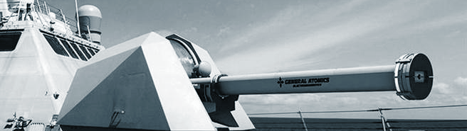
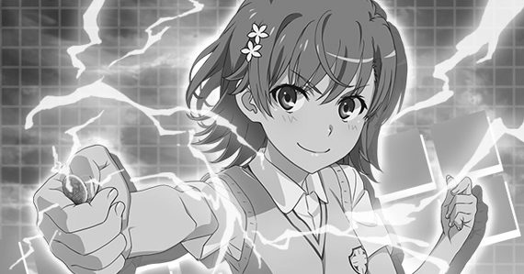
電磁炮
原理與製作

Slide 2
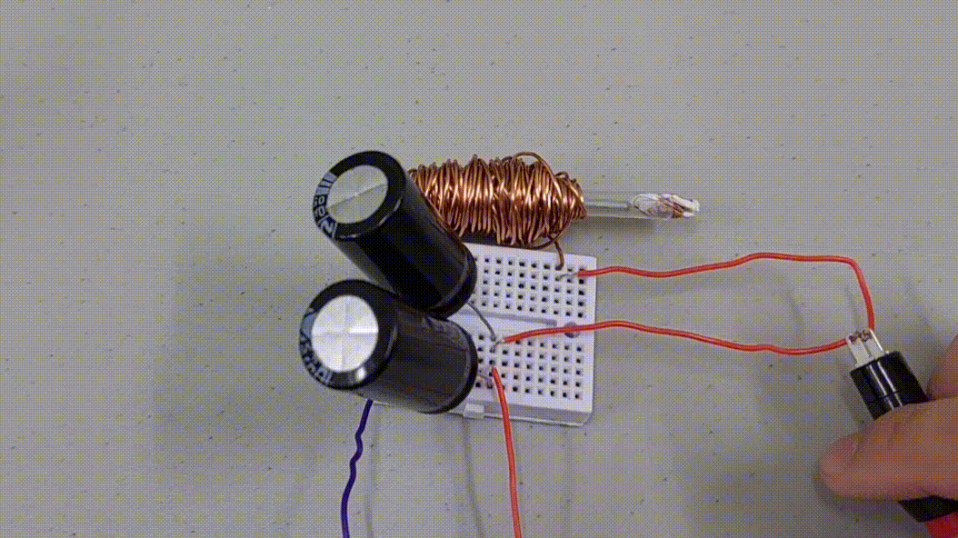
應用原理
電流磁效應
電磁感應

Slide 3
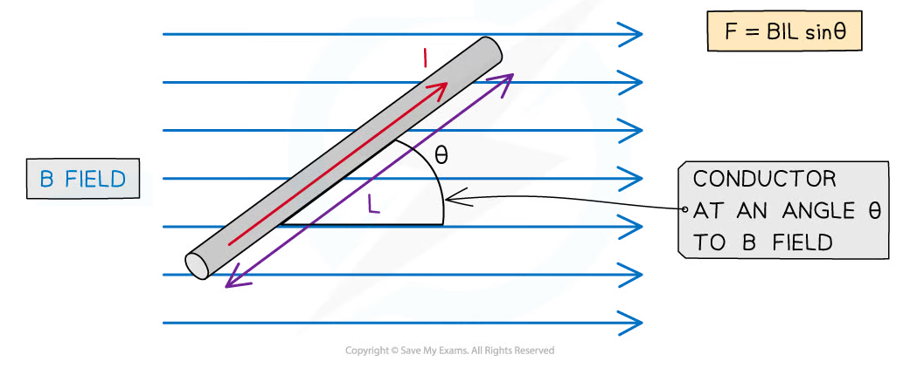
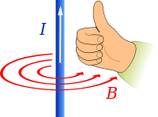
電流磁效應(electromagnetic effect, 電生磁)
電流通過導體時會產生磁場
F = B I L sin θ_{磁場、導線間的夾角} (單位: N)
B：磁力線密度
I：電流
L：導線長度

Slide 4
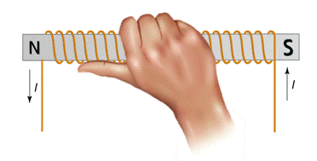
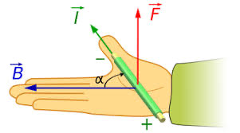
安培右手 |  | 磁力線方向、電流方向
右手開掌定則 |  | 導體受力方向
可求

Slide 5
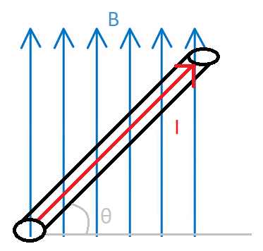
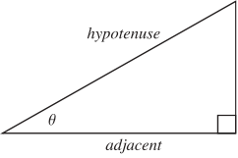
練習
F = ?
F = B I L cos θ
L
I
有效長度

Slide 6
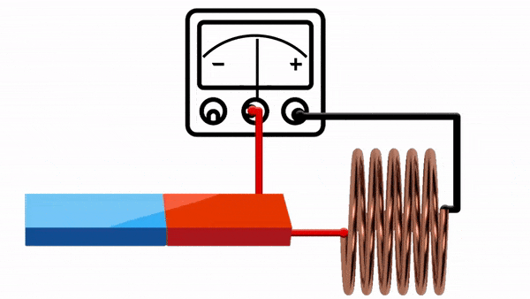
電磁感應(electromagnetic induction, 磁生電)
線圈和磁場間有相對運動時會產生電壓(感應電動勢)
e = N 𝝙𝝓 /𝝙t (單位: V)
N：匝數
𝝓：磁力線數量
t ：時間

Slide 7
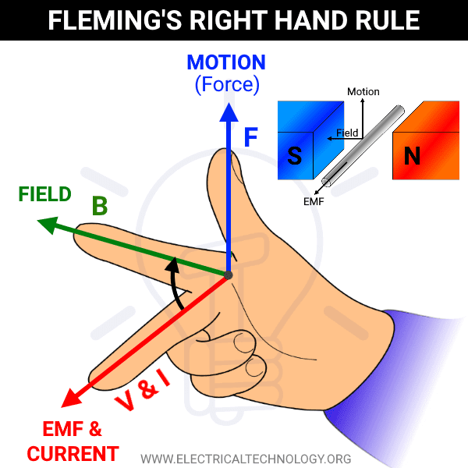
感應電勢方向

Slide 8
法拉第定律、冷次定律
法拉第定律:
e ∝ N 、 e ∝ 𝝙𝝓/𝝙t
→e = N 𝝙𝝓/𝝙t
冷次定律:
表明法拉第定律的方向
→e = - N 𝝙𝝓/𝝙t
感應電動勢所產生磁場方向與原磁場相反 (抵抗原磁通變化)
大小
方向

Slide 9
相關應用
變壓器 | 電流磁效應、電磁感應
電感 (電路元件) | 電磁感應
電磁砲 | 電流磁效應

Slide 10
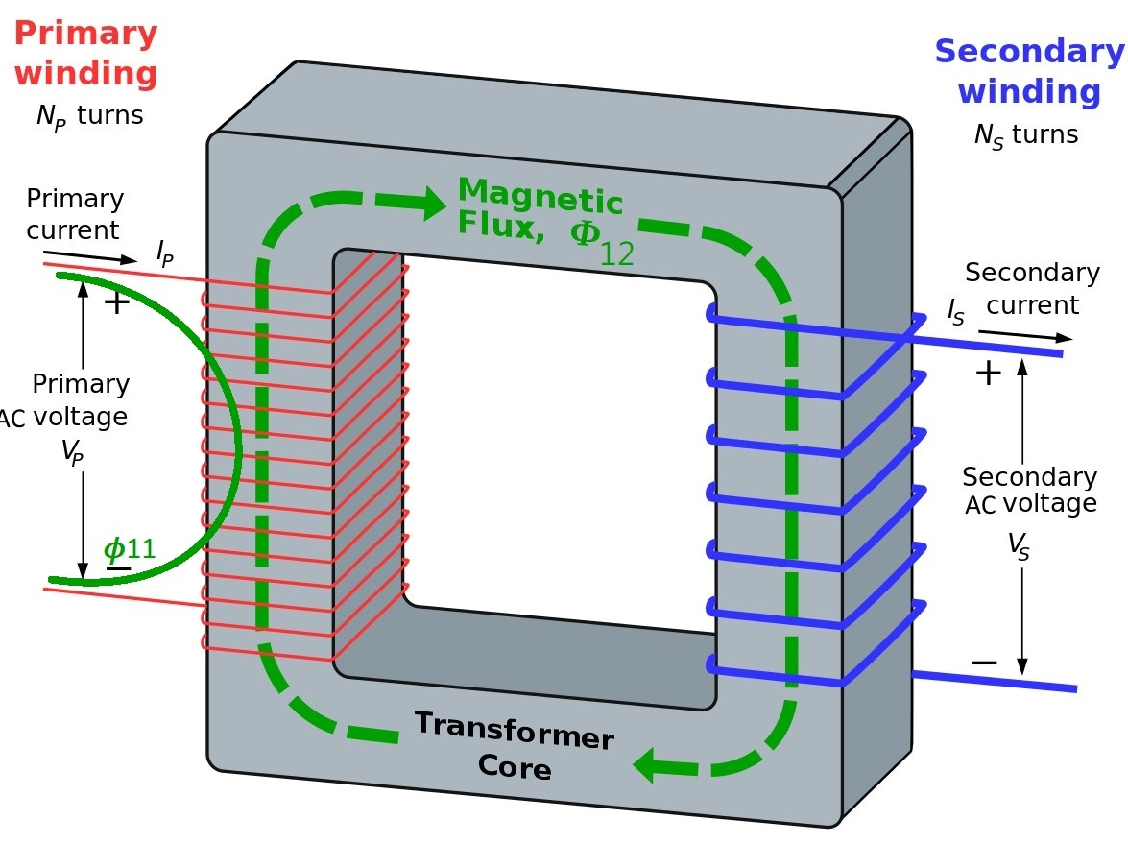
變壓器簡介
初級端通過電流，產生兩個磁通 (電流磁效應)
次級端由𝝓₁₂感應出電流(電磁感應)
兩端功率相等

Slide 11
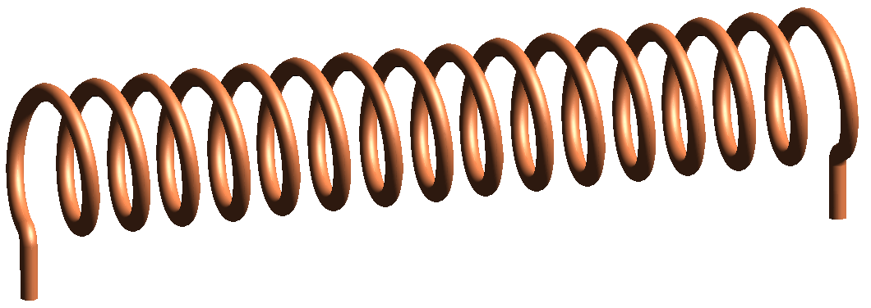

電磁砲構造
磁通
電源放電時間不夠快
電源
線圈

Slide 12
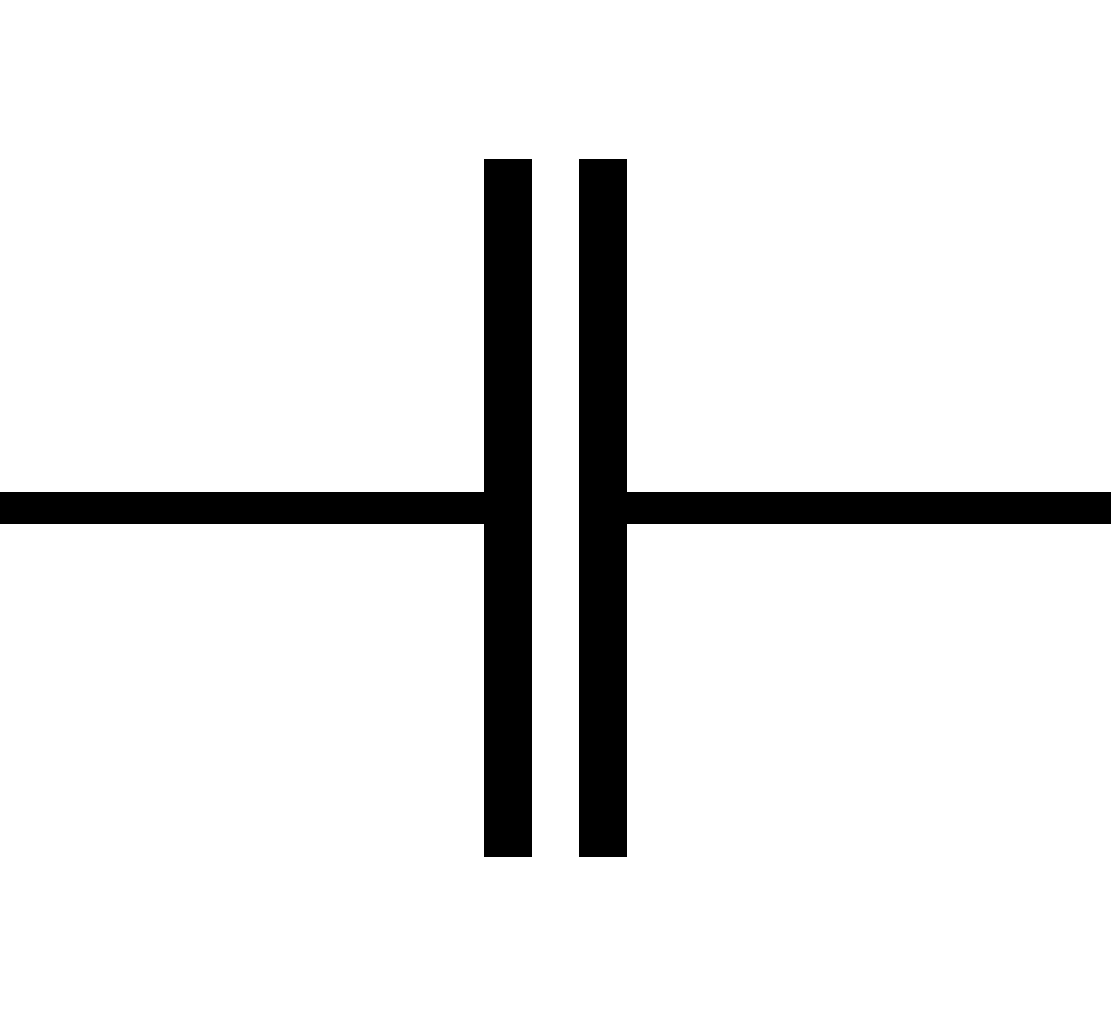
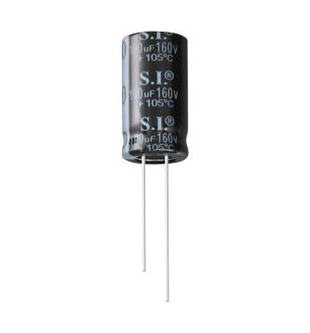
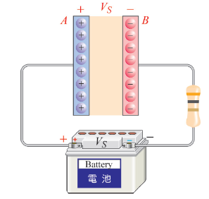
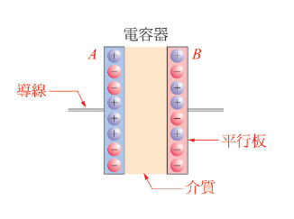
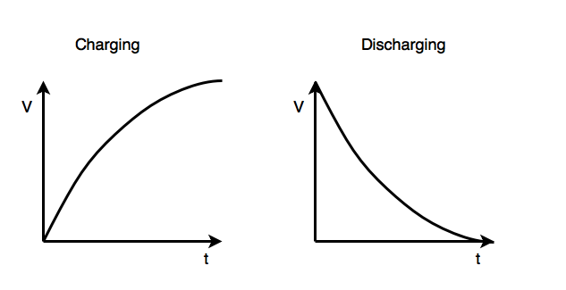
電容介紹
儲存電荷
電壓不會突然改變方向或歸零
放電時間短 (可瞬間放電)
充電 | 放電

Slide 13
電磁砲構造
電源部分
發射部分
電源
電容
升壓模組
電容
線圈

Slide 14
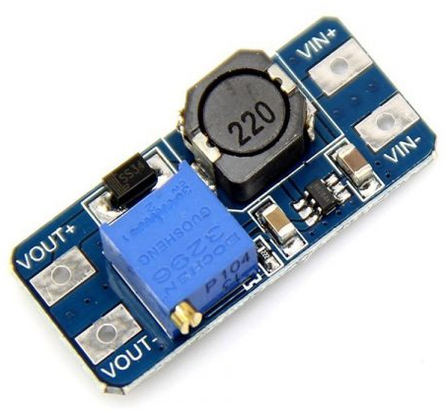
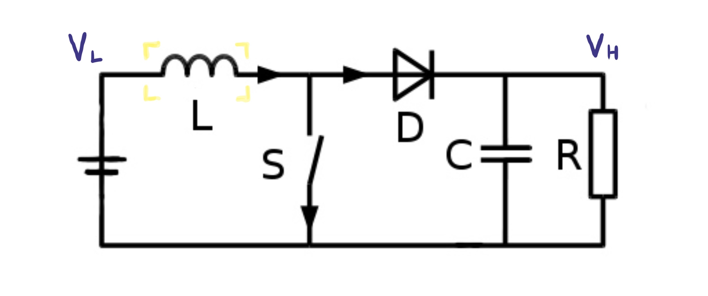
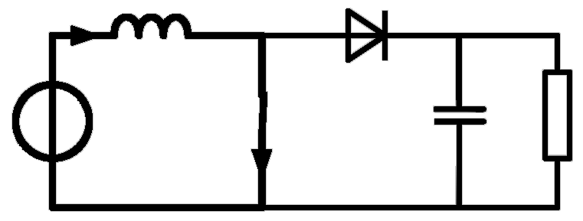

升壓模組簡介
由以下元件組成：
電感
二極體
電容
電阻

Slide 15

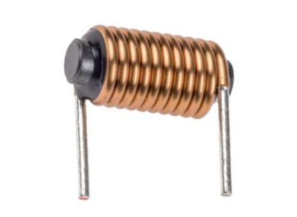
電感介紹
以磁能儲能 (電流磁效應)
電流不會突然改變方向或歸零 (冷次效應)
放電時間快
磁通
磁通 (冷次效應)
充電 | 放電
+
-

Slide 16
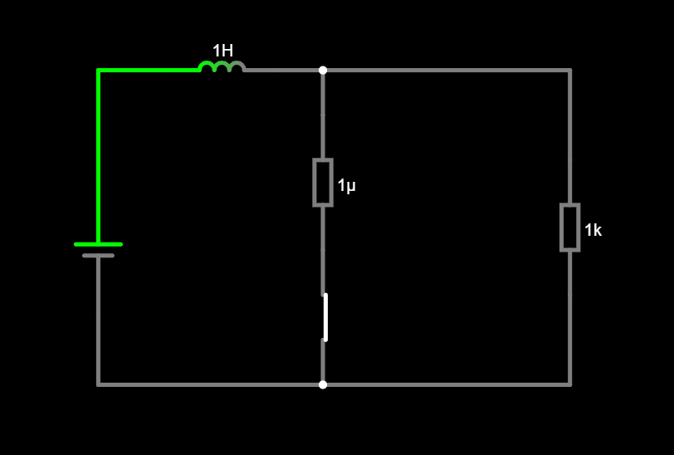
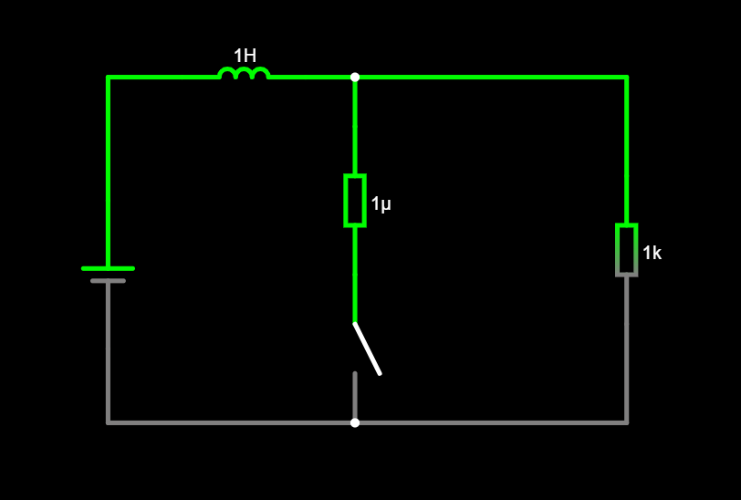
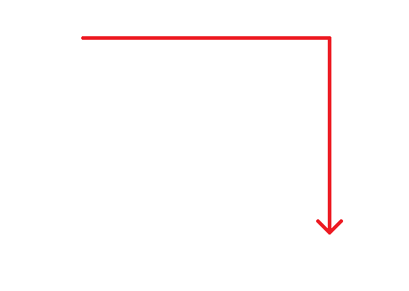
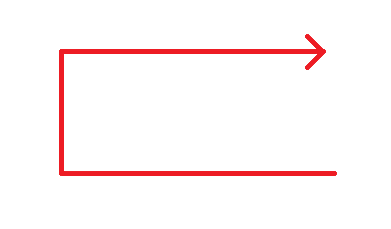
V = I x 1μΩ
5V
V = I x 1kΩ
5kV
Ω
Ω

Slide 17
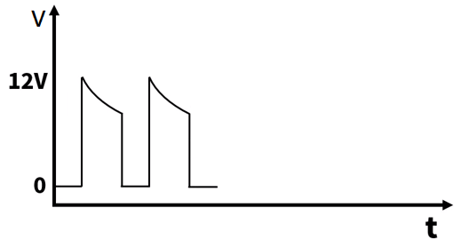
缺點
電感放電時間快
電壓不穩定

Slide 18
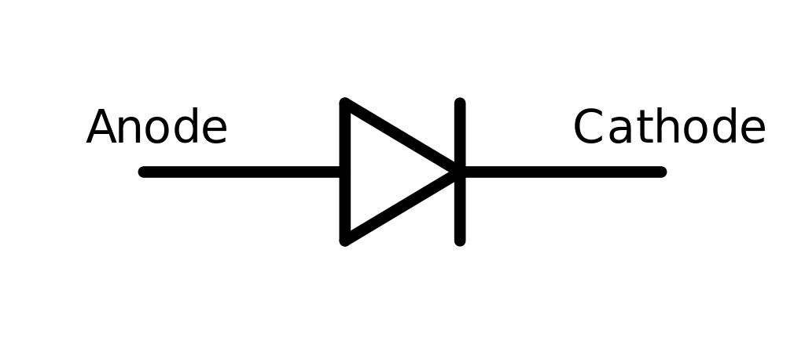

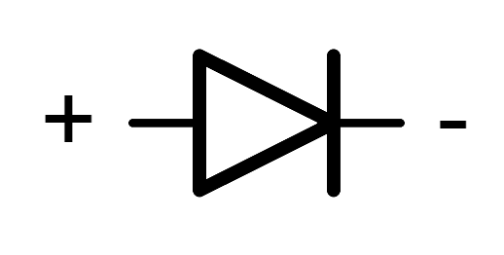
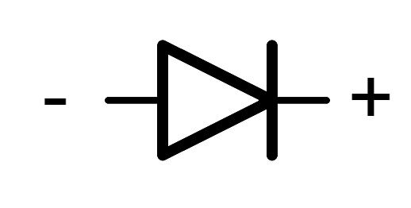
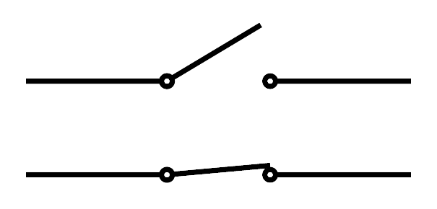
二極體介紹
順接：導通 | 逆接：視同斷路

Slide 19
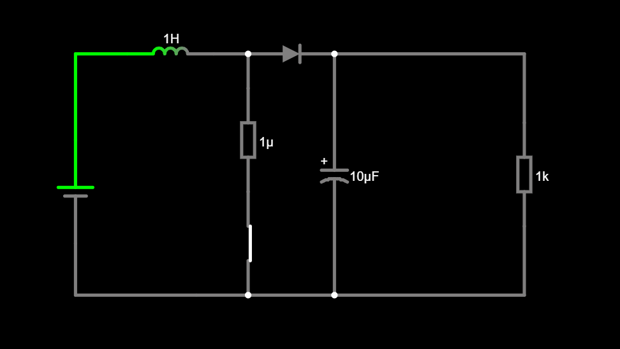
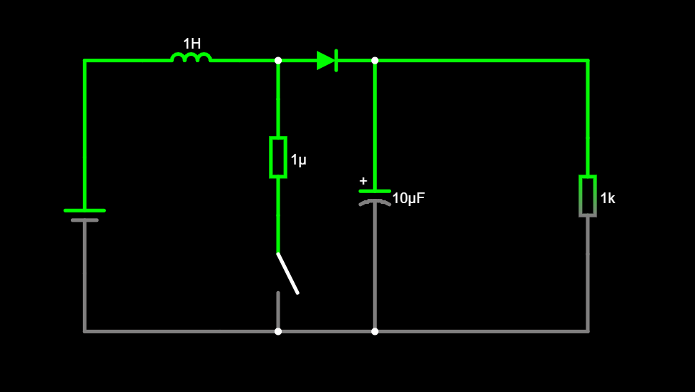
Ω
Ω

Slide 20
缺點改進
電壓不穩定
藉由電容放電，達到穩定

Slide 21
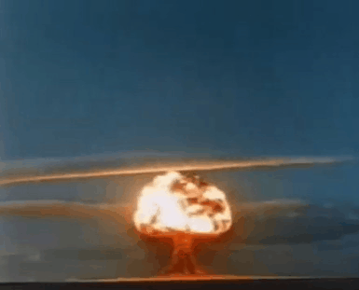
注意
電容不要接反
電容不要接反
電容不要接反
- +

Slide 22

電磁砲不可對同伴射擊

Slide 23
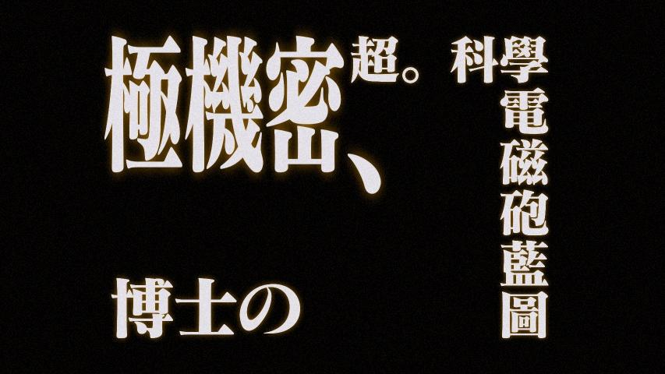


Slide 24
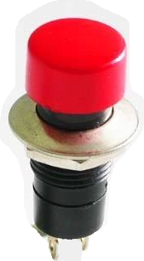
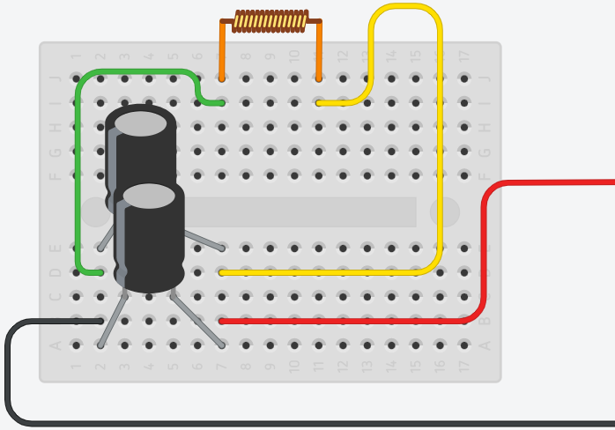
製作電磁砲
線圈
步驟一：將漆包線纏繞在吸管上
步驟二：依右圖接上電線
步驟三：檢查
步驟四：發射測試
完成
+
升
壓
模
組
-

Slide 25
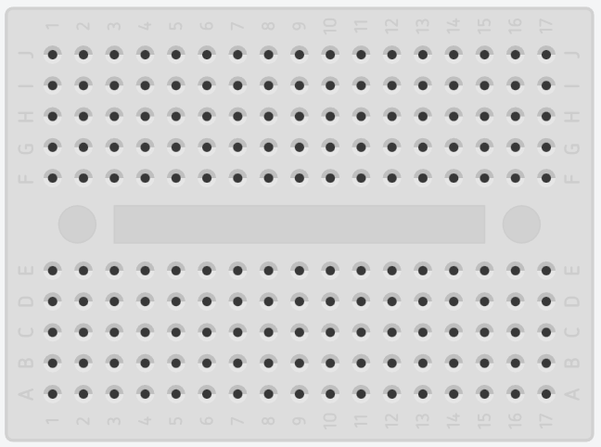
麵包版簡介
不相連
直線部分相連
中間斷開
相連
不相連

Slide 26
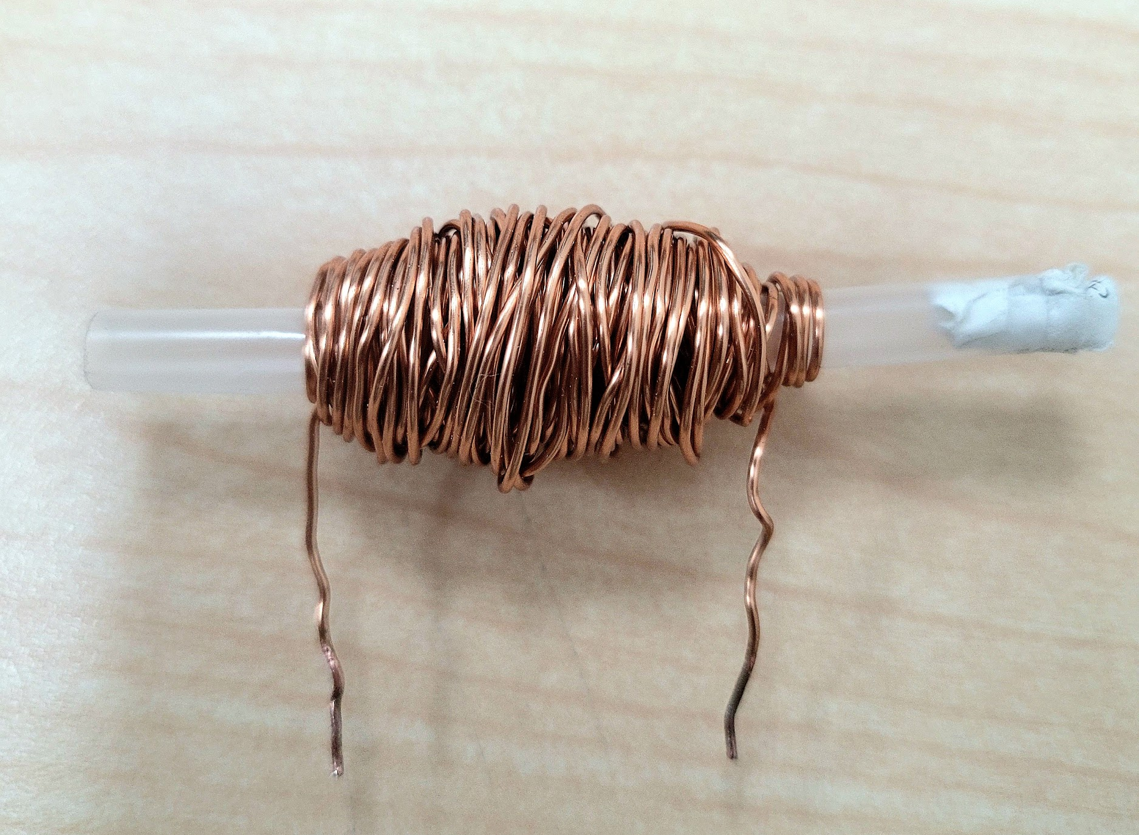
一、製作線圈
纏繞漆包線（長約3到4公分）
吸管要預留位置塞廢紙(約1.35公分)
兩端留下小指長的漆包線
以砂紙磨掉兩端的漆
在其中一端以廢紙塞住

Slide 27
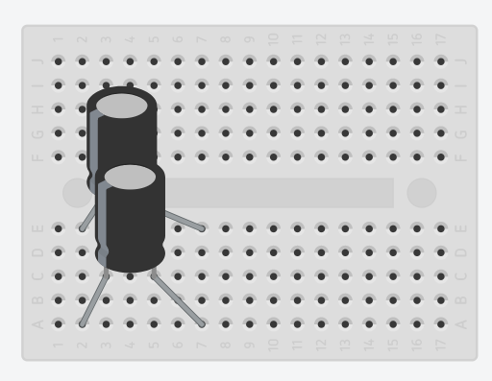
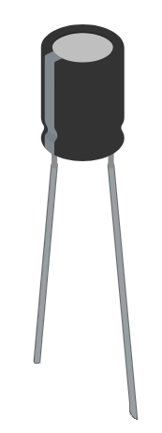
二、接上元件
將兩顆電容並聯
-
+
-
+

Slide 28
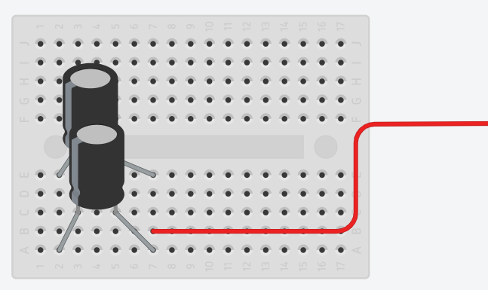
二、接上元件
將兩顆電容並聯
將升壓模組正極接上電容正極
+
升
壓
模
組
-
+

Slide 29
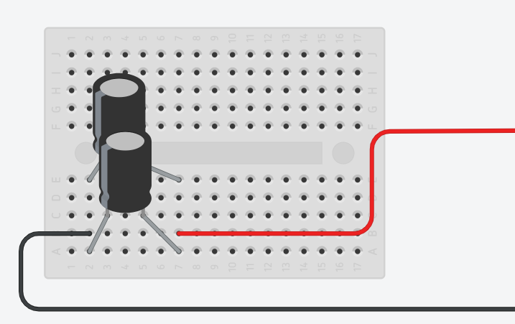
二、接上元件
將兩顆電容並聯
將升壓模組正極接上電容正極
將升壓模組負極接上電容負極
+
升
壓
模
組
-
線
圈
-
+

Slide 30
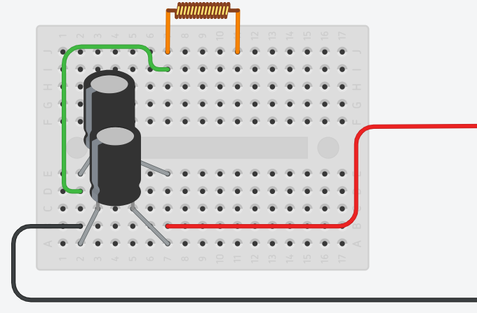
二、接上元件
線圈
將兩顆電容並聯
將升壓模組正極接上電容正極
將升壓模組負極接上電容負極
裝上線圈，並將一端與電容負極連接
+
升
壓
模
組
-

Slide 31
二、接上元件
線圈
將兩顆電容並聯
將升壓模組正極接上電容正極
將升壓模組負極接上電容負極
裝上線圈，並將一端與電容負極連接
用開關連接線圈另一端與電容正極
+
升
壓
模
組
-

Slide 32

三、檢查
(i) 電容正負極是否連接正確？
(ii) 電源（升壓模組）正負極是否連接正確？
(iii) 其他元件、導線是否連接正確？

Slide 33
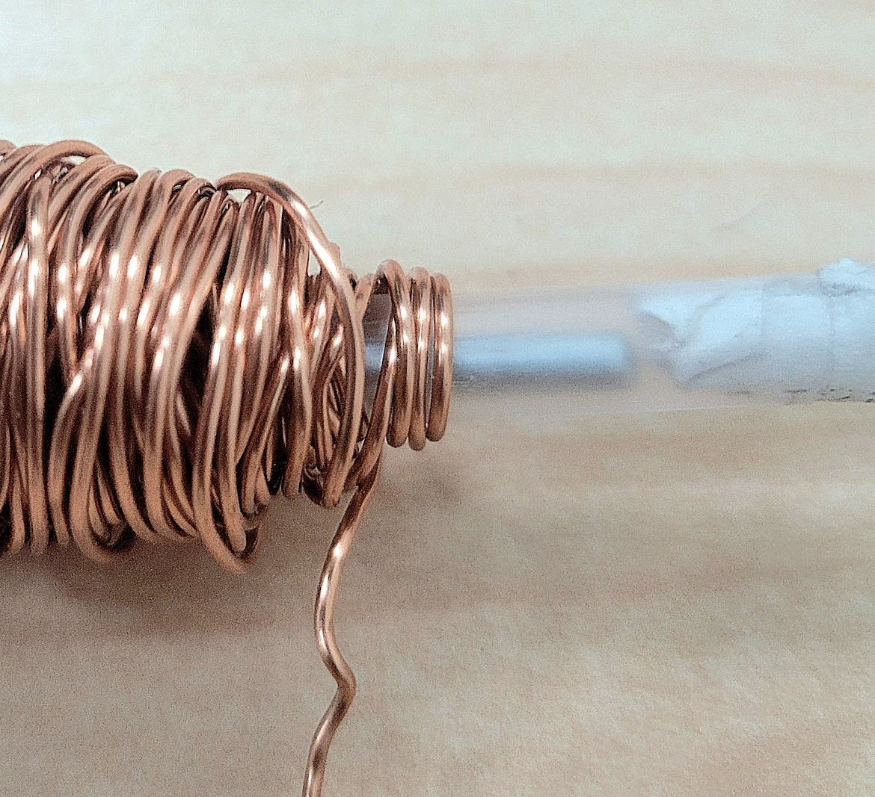
四、測試
砲管水平為佳
接上電供 測試電磁炮。
將黑色的鱷魚夾接上升壓模組的 in -
將紅色的鱷魚夾接上升壓模組的 in +
砲彈位置：線圈尾端，露出3/4

Slide 34

五、修正
若射不出來：
檢查接線是否錯誤、是否接觸不良
修正砲彈位置
調整砲管角度
更換元件

Slide 35

打倒敵人 為中了三槍的博士報仇
每人輪流射擊標靶每人有3次射擊機會
（啞彈可以重射）
合計擊倒總數最高的組別，
可以得到好康的。
RRRRRRRR

Slide 36

謝謝大家

